Slide 1
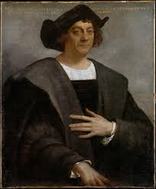
KRIŠTOF KOLUMB
MIHA VIZLER 8.A

Slide 2
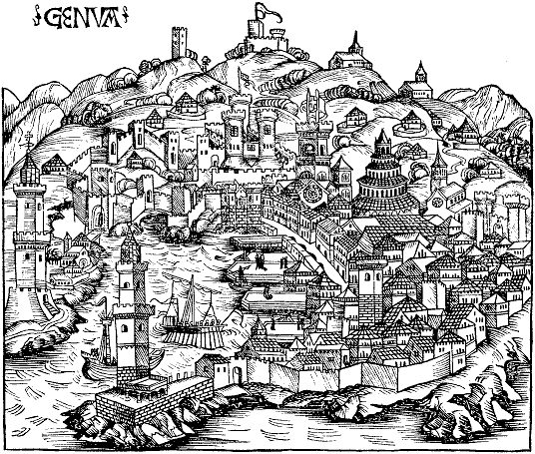
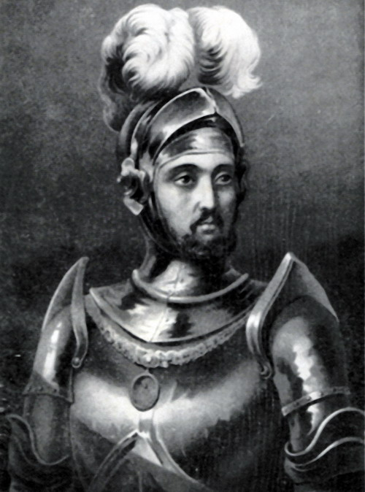
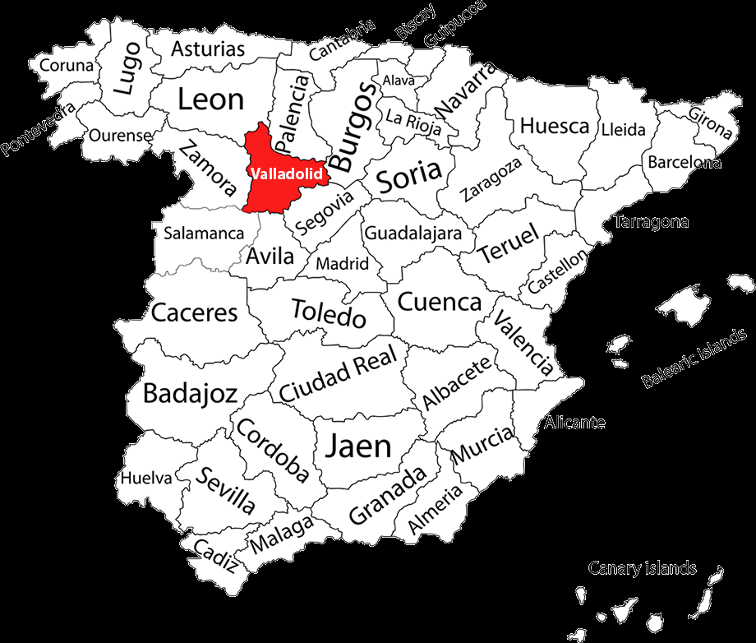
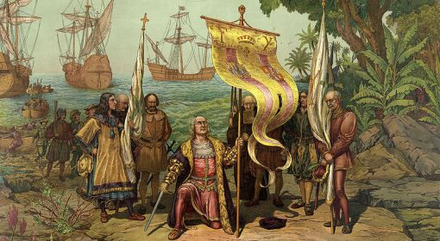
KRIŠTOF KOLUMB
Italijanski mornar
Rojen: 1451
Iz Genove
Odkril je Ameriko
Umrl: 20. 5. 1506
Pozabljen umrl v Španiji (Valladolid)
Imel dva sinova:
  Diego
  Ferdinand

Slide 3
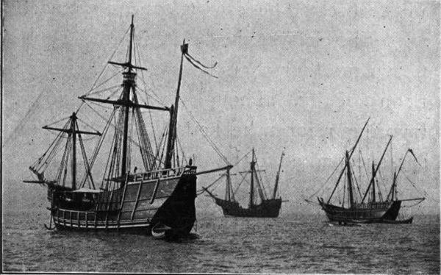
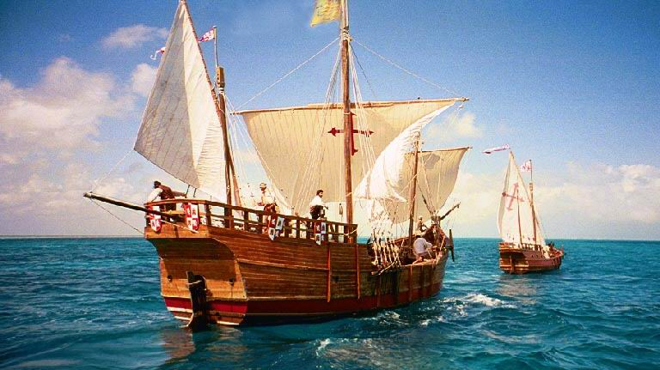
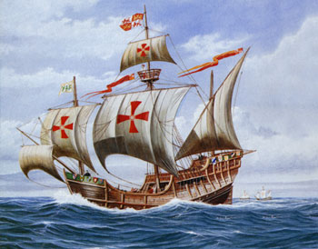
Leta 1492
Tri majhne jadrnice:
Ninja, Pinta, Santa Maria
šel na tvegano potovanje
Cilj: pripeljati začimbe, zaklade,
najti novo pomorsko pot na V

Slide 4
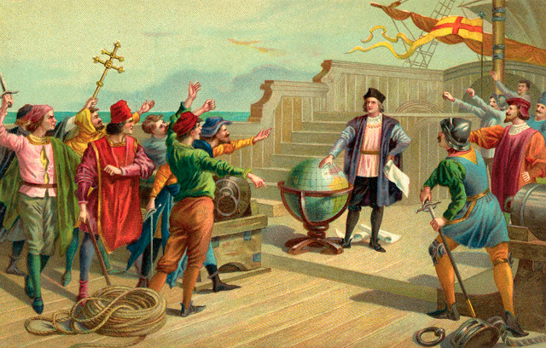
Ladjam poveljeval Kolumb
Kolumb prepričan, da bo dosegel Indijo
in njeno razkošje
v nekaj mesecih,
če bo plul proti Z

Slide 5
Španci so želeli dobiček od trgovanja z Indijo in drugimi deli Azije

Slide 6
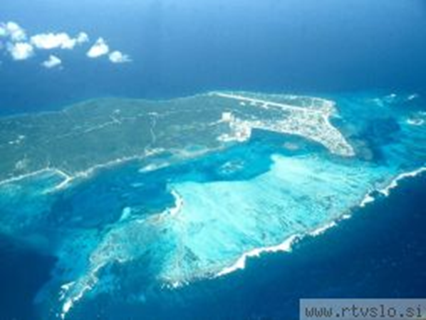
Kolumb prepričal špansko kraljico, da plača odpravo
Odjadral avgusta
Čez dva meseca zagledal kopno
Po njegovem prepričanju Azija
V resnici prišel do Karibskega otočja

Slide 7
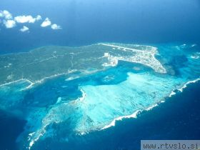




KARIBSKI OTOKI
L. 1492 na Karibe prispel Kolumb
Sledili so mu še drugi
Privedlo je do petstoletne ev. prevlade
Oblast na otočju bojevali:
  Španci
  Britanci
  Francozi
  Holandci

Slide 8

KOLUMB ODKRIJE AMERIKO
Oktober, 1492 Kolumb odkril Ameriko
Mislil da je Indija
Staroselce poimenoval Indijanci
Dal jim je:
  začimbe
  Vodo
  Hrano…

Slide 9
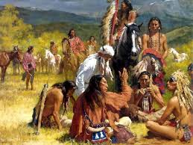
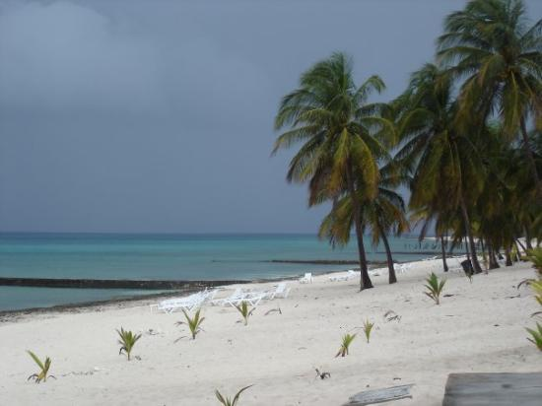
KONKVISTADORJI
V zač. 16. stol.
Kolumbu sledili na Karibsko morje, J, Sred. Ameriko
prvi španski pustolovci
S sabo vzeli duhovnike (pošiljala kat. cerkev)
Spreobrnili Indijance

Slide 10
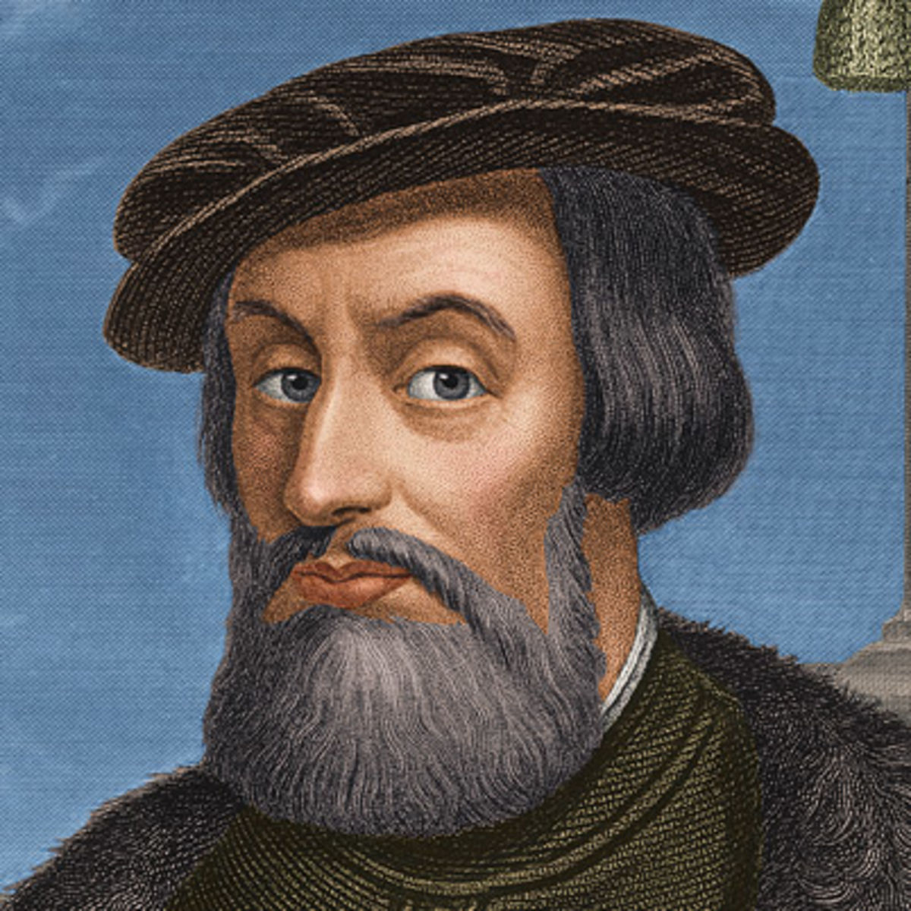
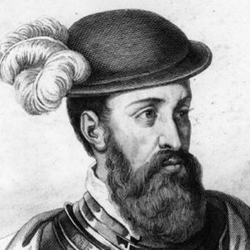
NAJSLAVNEJŠA KONKVISTADORJA
Hernan Cortes
  (1485-1547) podjarmil mehiške Azteke
Francisco Pizarro
  (1470-1541) zagospodoval perujskim Inkom

Slide 11
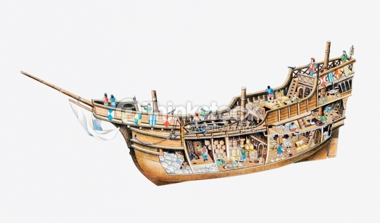
SANTA MARIA
POŠEVNIK JE
VODORAVNI
JADRNIK, KI
PODPIRA TRIKOTNA JADRA
USKLADIŠČENA
HRANA IN DRUGE ZALOGE
OPREMA ZA
NAVIGACIJO IN SKRINJA, V
KATERO SO
SHRANILI ZAKLADE
REZERVNO PLATNO
ZA POPRAVLJANJE
JADER

Slide 12
POSADKA
V Santa Mariji bilo 40 mož
Največja nevarnost:
  Hrana
  voda

Slide 13
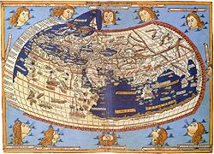
PTOLEMEJEV ZEMLJEVID SVETA
Zemljevid, uporabljal Kolumb
Izdelal kartograf Ptolemej
V 2. stol.
Ne vključuje ameriških celin,
Avstralije, Tihega oceana

Slide 14

HVALA ZA
VAŠO POZORNOST!

Slide 15
VIRI IN LITERATURA; VIRI SLIK
Velika ilustrirana otroška enciklopedija: Enciklopedija II. 2004. Ljubljana: Mladinska knjiga. Krištof Kolumb,str.121. ISBN 86-11-16725-2.
Velika ilustrirana otroška enciklopedija: Enciklopedija II. 2004. Ljubljana: Mladinska knjiga. Karibski otoki: zgodovina, str. 96. ISBN 86-11-16725-2.
Velika ilustrirana otroška enciklopedija: Enciklopedija II. 2004. Ljubljana: Mladinska knjiga. Konkvistadorji, str.127. ISBN 86-11-16725-2.
https://sl.wikipedia.org/wiki/Ptolemaj#/media/File:Claudius_Ptolemy-_The_World.jpg
https://www.google.si/search?q=hernando+cortes&biw=1366&bih=662&source=lnms&tbm=isch&sa=X&ved=0ahUKEwjJ2Y6i9qfPAhXFSxoKHfwcBZoQ_AUIBigB#imgrc=C

